Slide 1
Supplier Order Collaboration
e2open Pasos & Tips para Usuarios del Portal

Slide 2
PASOS & TIPS
¿QUE SIGUE?
Después de la implementación, recibirás un correo electrónico del sistema para registrarte y obtener acceso al portal e2open.
  Puedes registrar más direcciones de correo electrónico si es necesario.
  Después de registrarte, podrás iniciar sesión en el portal de Jabil - e2open en cualquier momento para ver la información actualizada de la orden de compra y el Forecast.
  El comprador de Jabil no te enviará por correo electrónico un reporte semanal de POs abiertas y Forecast.
  En la herramienta te podrás suscribir a todas las Alertas del sistema disponibles para obtener información una vez que el Comprador coloque una nueva PO o hay algún cambio en el Forecast. Puedes ver más información sobre todas las alertas disponibles en la siguiente diapositiva.
NOTA: Jabil continuará enviando la copia del PDF de la PO desde SAP como el documento legal y oficial de la orden de compra.
SIGUIENTES PASOS:
Registra tu(s) dirección(es) de correo electrónico para obtener acceso al portal e2openTraining
Para más información sobre el entrenamiento, visita nuestro Portal de proveedores: https://www.jabil.com/about-us/supplier/supplier-collaboration.html
Puedes confirmar una PO y Forecast directo en el Portal uso de la interfaz de usuario, sin embargo también está disponible la opción de Excel para carga/descarga.
Después de la confirmación a través de e2open tendremos una actualización inmediata en nuestro sistema ERP (SAP)
En caso de que recibas una notificación de que tu respuesta no se pudo procesar satisfactoriamente – por favor revisar la notificación del error y haz las correcciones necesarias en tu confirmación.

Slide 3
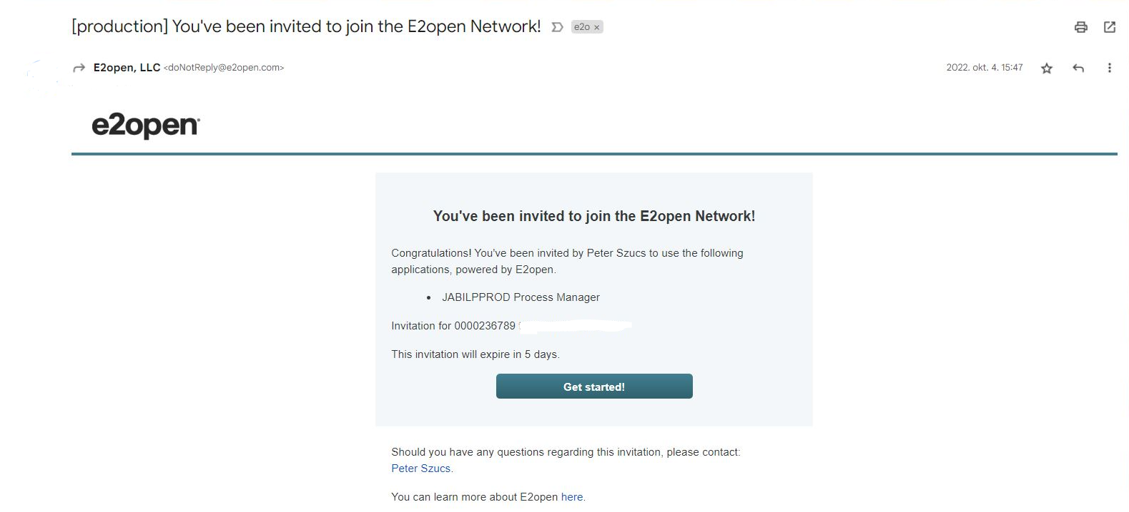
CORREO ELECTRÓNICO DE INVITACIÓN AL SISTEMA​
Después del GO LIVE, recibirás un correo electrónico de invitación del sistema>> Por favor, haz clic en GET STARTED​
1
Click

Slide 4
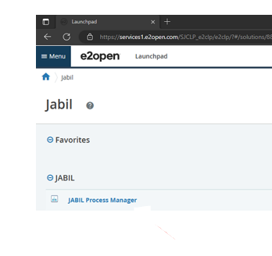
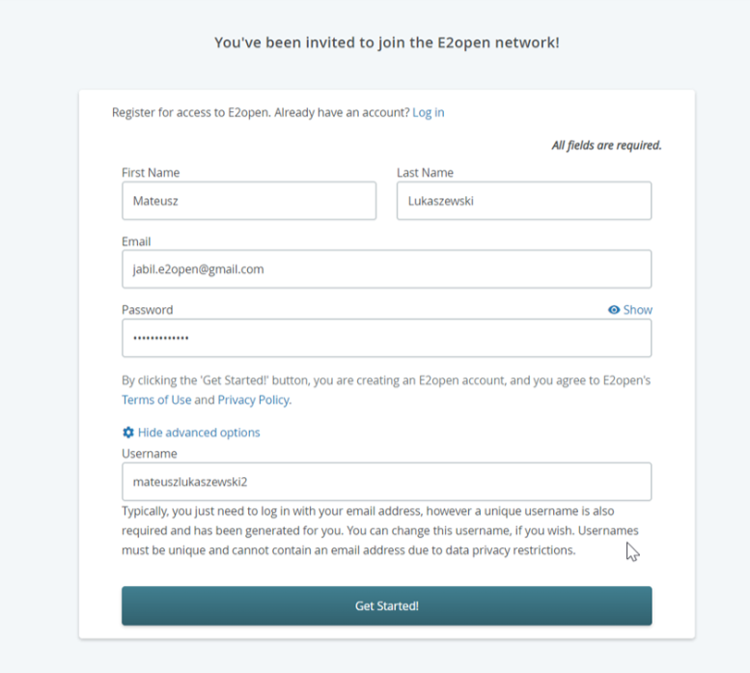
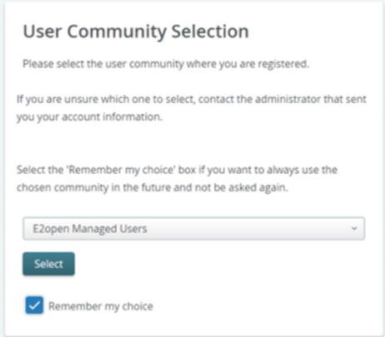
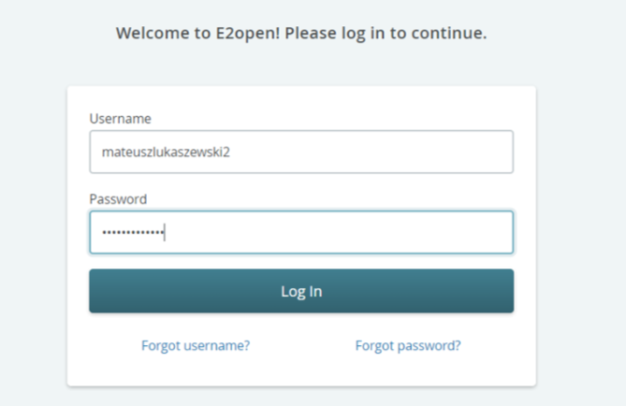
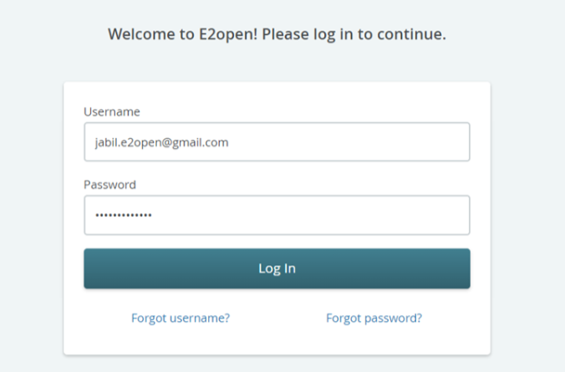
REGISTRATION
REGISTRO EN EL PORTAL
1. Por favor sigue los pasos de registro
Nota: El nombre de usuario por default es “nombre” y “apellido” sin embargo, el nombre de usuario debe ser único (si el nombre de usuario ya existe, debes ajustarlo) >> Por favor haz clic en GET STARTED!
2. Para iniciar sesión- Puedes utilizar la dirección de correo electrónico proporcionada durante el registro o el nombre de usuario
3. Después de iniciar sesión, se te dirigirá a la página e2open >> Por favor haz clic en “JABIL Process Manager”
4. En el siguiente selecciona de la lista desplegable E2open Managed Users y marca la casilla de verificación “Remember your choice”
3
Clic
1
2
Clic
4

Slide 5
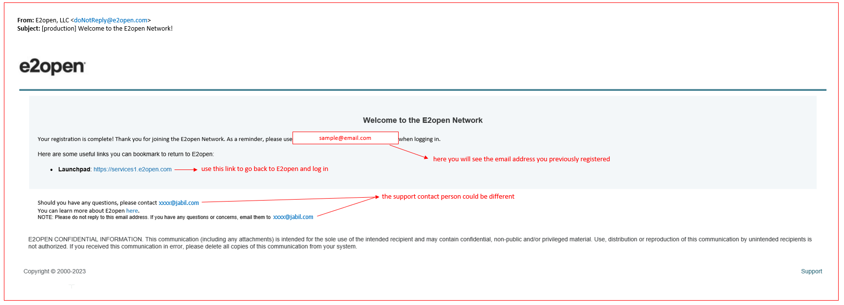
Inicio de sesión en e2open
Después de completar los pasos de registro, el sistema te enviará un correo electrónico de confirmación con un enlace que puedes usar para iniciar sesión en el futuro.

Slide 6
FIRST STEPS AND TIPS
La primera vez, todas sus órdenes de compra existentes aparecerán como NEW u OPEN – revisa tus confirmaciones previas (de fecha y cantidad) y vuelve a enviarlas a través de e2open utilizando la opción Excel Download/Upload en el Portal en caso necesario.
Si tienes alguna pregunta sobre las confirmaciones proporcionadas anteriormente, ponte en contacto con el comprador responsable de tu planta de Jabil.
En el futuro, verás el estado actualizado de la PO y la confirmación de la misma.
Después de la confirmación a través de e2open tendremos una actualización inmediata en nuestro sistema ERP (SAP) ​
Si te suscribes a cualquier alerta del sistema disponible en el portal e2open, recibirás alertas consolidadas para tu código de proveedor en diferentes plantas
Si diferentes plantas de Jabil usan el mismo Código de vendor – las alertas se consolidarán.
Para mayor Información sobre las suscripción a las Alertas por favor revisa la siguiente diapositive.

Slide 7
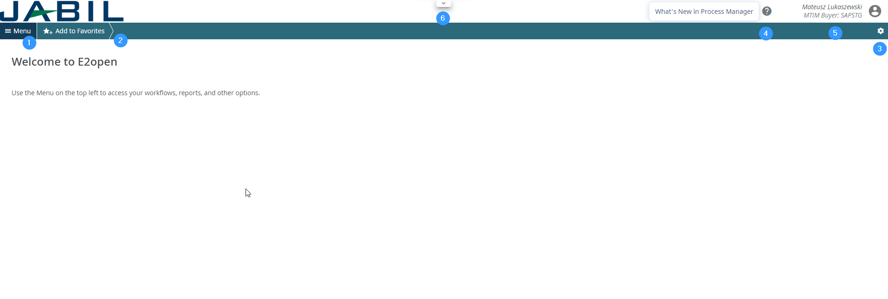
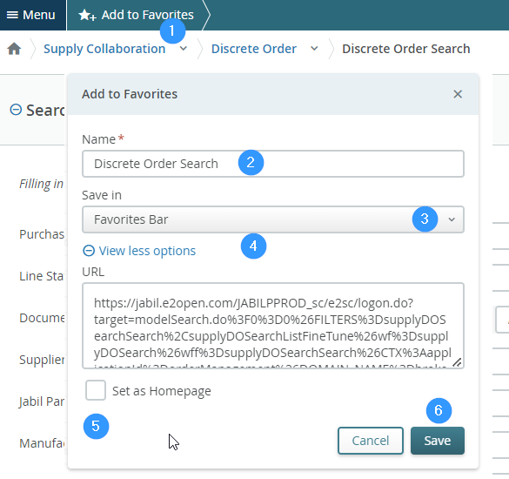
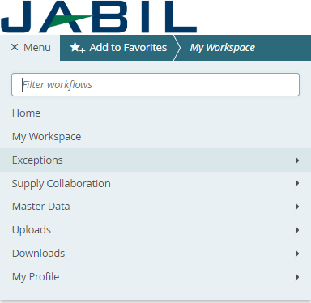
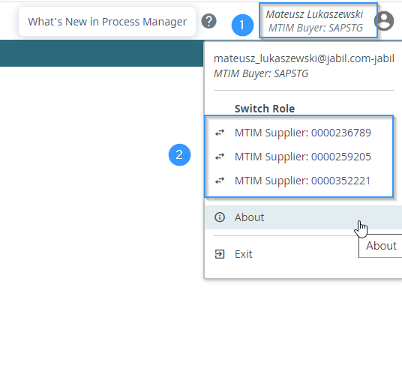
e2open | NAVEGACIÓN
Menú​
Barra de Favoritos​
Administrar Favoritos​
Ayuda en línea​
Cambiar entre Roles (para ver información de todos los códigos de proveedor)​
Maestro​
Depending on user role assignments, User can switch between assigned roles.
Click on profile icon (1)
Select role (2)
Para guardar una pantalla como favorita, sigue los pasos a continuación:
1. Ve a la página que necesitas guardar como tu favorita, por ejemplo: Discrete Order List (1). Una vez en la página, haz clic en Add to Favorites (2).​
2. Una vez que abra la ventana de Add to Favorites podrás cambiar el nombre y elegir la ubicación donde deseas guardar tus Favoritos ya sea en la barra de Favoritos o en una nueva carpeta (3).​
3. También puedes dar clic en View more options (4) para ver el URL o guardar la página como tu página de inicio (5). Para guardar cambios da clic en Save (6)​
4. Después de guardar, la página será visible en tu barra de Favoritos. En cualquier momento el usuario puede agregar nuevas carpetas, renombrarlas y cambiar la ubicación de sus Favoritos guardados.​

Slide 8
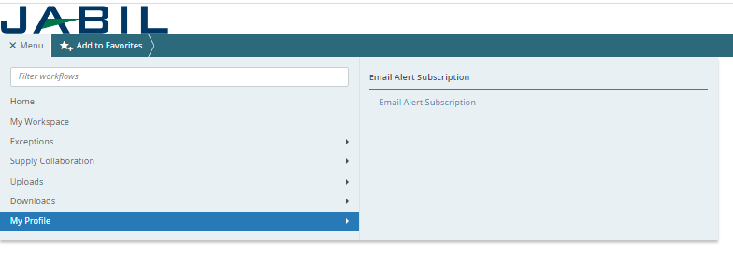
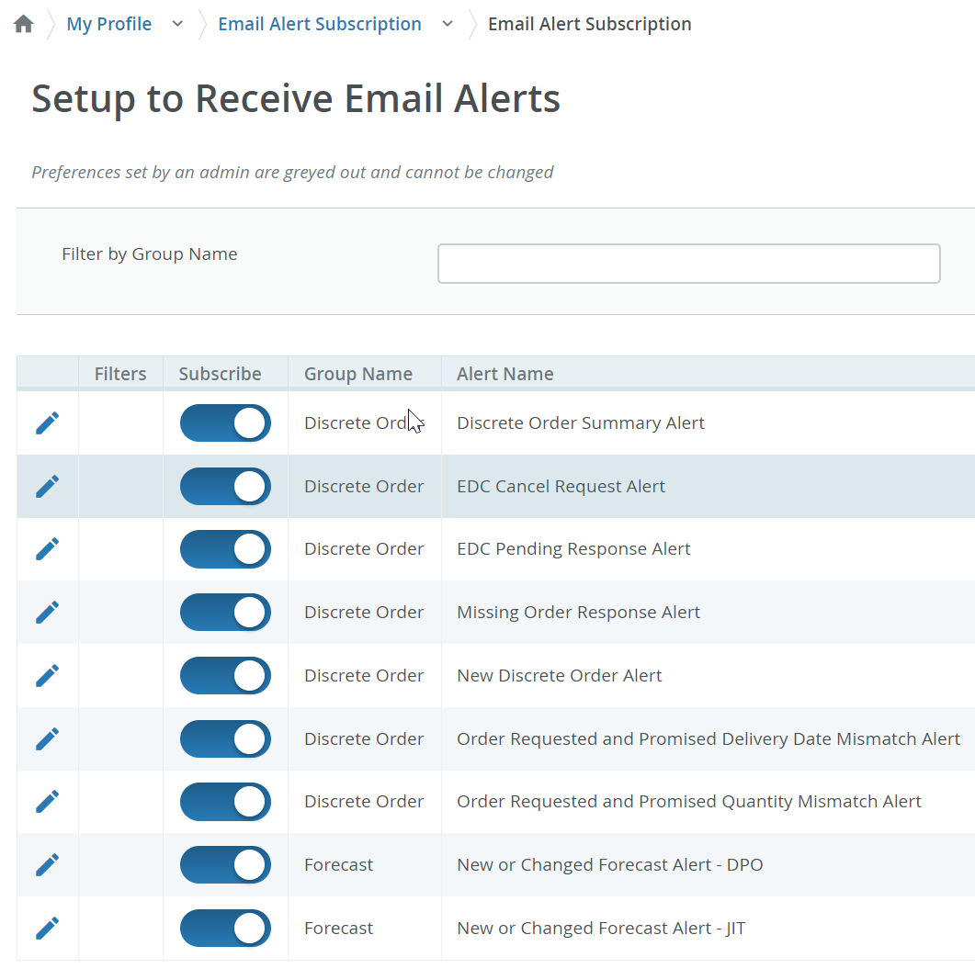
SUSCRIPCIÓN A ALERTAS POR CORREO ELECTRÓNICO
Es posible suscribirte a las alertas en Menu>> My profile >> Email Alert Subscription
Dirección de correo del sistema: mailer@services.e2open.com & donotreply@e2open.com
¡Asegúrate de no bloquear estas direcciones de correo electrónico!
Click the pencil icon to set up Filters for Alerts

Slide 9
DETALLES DE LA COMUNICACIÓN
Después de la suscripción, recibirás las siguientes alertas consolidadas para tu código de proveedor en diferentes plantas, según el período de comunicación y la frecuencia de alerta.
Nota: Las alertas incluirán solo aquellas órdenes de compra que no se incluyeron en la alerta de correo electrónico anterior.
ALERTAS DEL SISTEMA | PERÍODO DE COMUNICACIÓN DEL SISTEMA | FRECUENCIA DE ALERTAS DEL PROVEEDOR
New or Changed Forecast Alert DPO (Discrete Purchase Order) | El sistema libera esta alerta cada 6 horas (empezando a las 0:00:00 UTC) basado en la aprobación del comprador | Puedes recibir esta alerta una vez a la semana, según la aprobación del comprador​
New or Changed Forecast Alert JIT (Just in Time Schedule Agreement)
Summary of Discrete Order Lines | YES
New Discrete Purchase Order | El Sistema libera esta alerta 2 veces al día 0:00 UTC y 12:00 UTC​ | Recibirás esta alerta dos veces al día (solo si Jabil coloca una nueva orden de compra)​
Cancel request Alert | El Sistema libera esta alerta cada 24 horas (00:00:00 UTC) con un resumen de la información | Recibirás esta alerta una vez al día (solo si Jabil le envía una solicitud de cancelación de PO)
Cancel Pending Response Alert | Después de la Alerta de Cancelación donde el Proveedor no responde en los siguientes 2 días, el system libera esta alerta cada 24 horas (00:00:00 UTC) con un resumen de la información | Recibirás esta alerta una vez al día (solo si Jabil le envió una solicitud de cancelación de PO y no se recibió respuesta después de 2 días)
Order Requested and Promised Date Mismatch Alert​ | El Sistema libera esta alerta cada 24 horas (00:00:00 UTC) con un resumen de la información | Recibirás esta alerta una vez al día y no se repetirán los datos de la orden de compra
Order Requested and Promised Quantity Mismatch Alert​ | System release every 24 hours (00:00:00 UTC) with a summary
Missing Order Response Alert | System release every 24 hours (00:00:00 UTC) with a summary
Dirección de correo electrónico del sistema: donotreply@e2open.com - ¡Por favor asegurate de no bloquear esta dirección!

Slide 10
CAMBIO DE ESTADO EN LAS POs EN e2open
START/END | NEW | OPEN | ACCEPT | ACCEPT W/CHANGES (AWC) | NO COMMIT | CLOSED | CANCELLEED
INITIAL SYSTEM | Change (Jabil)
NEW |  | >Change (Jabil) >MRP buyer update | Accept (Supplier) | AWC (Supplier) | No Commit (Suppl) | Close (Jabil) | Cancel (Jabil)
OPEN |  | Change (Jabil) >MRP buyer update >Cancel Response (Accept/No Commit – Suppl) | Accept (Supplier) | AWC (Supplier) | No Commit (Suppl) | Close (Jabil) | Cancel (Jabil)
NO COMMIT |  | >Change (Jabil) >MRP buyer update | Accept (Supplier) | AWC (Supplier) | No Commit (backend sync up only) | Close (Jabil) | Cancel (Jabil)
ACCEPT |  | >Change (Jabil) >MRP buyer update | Accept (backend sync up only) | AWC (Supplier) | No Commit (Suppl) | Close (Jabil) | Cancel (Jabil)
ACCEPT W/CHANGES (AWC) |  | >Change (Jabil) >MRP buyer update | Accept (Supplier) | AWC (backend sync up only) | No Commit (Suppl) | Close (Jabil) | Cancel (Jabil)
CLOSED |  | Change (Jabil) |  |  |  | Close (Jabil) | Cancel (Jabil)
CANCELLED |  | Change (Jabil) |  |  |  | Close (Jabil) | Cancel (Jabil)
START/END | NEW | OPEN | ACCEPT | ACCEPT W/CHANGES (AWC) | NO COMMIT | CLOSED | CANCELLEED
INITIAL SYSTEM | Change (Jabil)
NEW |  | >Change (Jabil) >MRP buyer update | Accept (Supplier) | AWC (Supplier) | No Commit (Suppl) | Close (Jabil) | Cancel (Jabil)
OPEN |  | Change (Jabil) >MRP buyer update >Cancel Response (Accept/No Commit – Suppl) | Accept (Supplier) | AWC (Supplier) | No Commit (Suppl) | Close (Jabil) | Cancel (Jabil)
NO COMMIT |  | >Change (Jabil) >MRP buyer update | Accept (Supplier) | AWC (Supplier) | No Commit (backend sync up only) | Close (Jabil) | Cancel (Jabil)
ACCEPT |  | >Change (Jabil) >MRP buyer update | Accept (backend sync up only) | AWC (Supplier) | No Commit (Suppl) | Close (Jabil) | Cancel (Jabil)
ACCEPT W/CHANGES (AWC) |  | >Change (Jabil) >MRP buyer update | Accept (Supplier) | AWC (backend sync up only) | No Commit (Suppl) | Close (Jabil) | Cancel (Jabil)
CLOSED |  | Change (Jabil) |  |  |  | Close (Jabil) | Cancel (Jabil)
CANCELLED |  | Change (Jabil) |  |  |  | Close (Jabil) | Cancel (Jabil)
Cada cambio en la PO activa la línea de la PO y el estado del Schedule line en e2o
NEW State > cada nueva PO, no confirmada antes
OPEN State > cada PO donde hay un cambio en la cantidad, fecha de entrega o precio
ACCEPTED > cada PO que el proveedor confirmó y que cumple con la fecha y cantidad requerida por Jabil
ACCEPTED w/CHANGES > cada PO que el proveedor confirmó, pero no cumplió con todo lo que Jabil solicitó ya sea fecha o cantidad
CLOSED > cada PO en la que no hay más cantidad abierta en SAP o el comprador activó la bandera de Delivery Completed
CANCELLED > cada PO que el comprador canceló en SAP
¡Puedes revisar la Matriz de cambios aquí!!

Slide 11


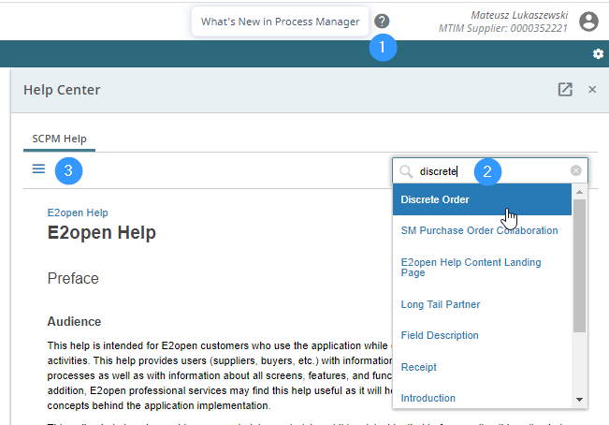
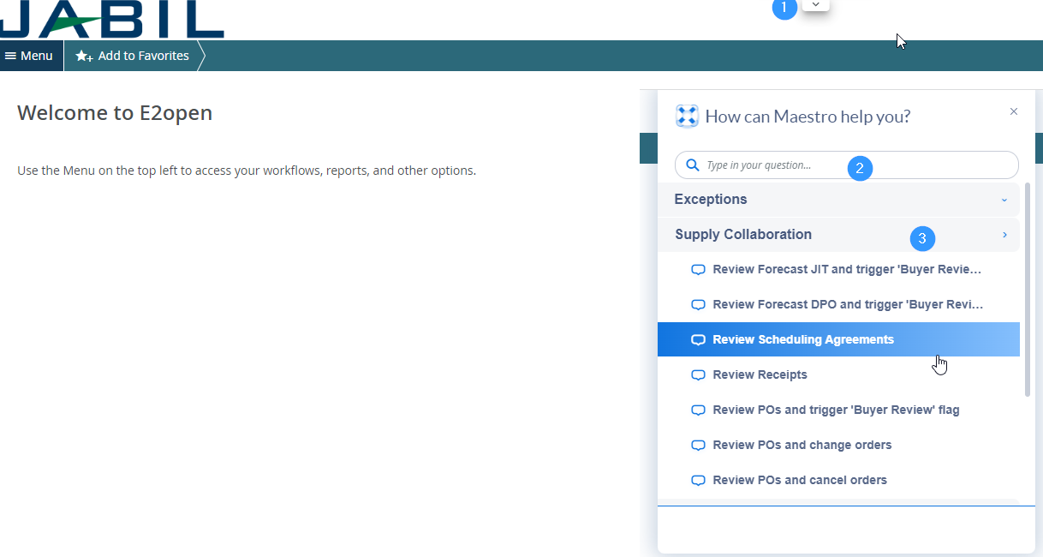
e2open | Ayuda en línea
e2open - Centro de Ayuda
Maestro add-in helps
Puedes abrir Maestro al hacer clic en el icono de flecha
Maestro add-in helps contribuye a lograr el éxito en tiempo real con la ayuda interactiva, automatizada y personalizada. El asistente de usuario siempre activo proporciona una experiencia de ayuda consistente en el momento requerido.
Para iniciar Maestro coloca el cursor sobre el ícono de flecha (1) y haz clic en él.
Escribe una pregunta en el recuadro de búsqueda (2) o selecciona cualquier categoría que desees (3).
Esta ayuda proporciona a los usuarios (proveedores, compradores, etc.) información sobre los conceptos y procesos de la aplicación, así como información sobre todas las pantallas, características y funcionalidades. ​
​Haz clic en el ícono de interrogación (1) del Centro de Ayuda. ​
Escribe en el recuadro de búsqueda (2) la información que deseas buscar o presiona el ícono de las 3 líneas (3) para abrir el menú con todas las categorías disponibles.​

Slide 12
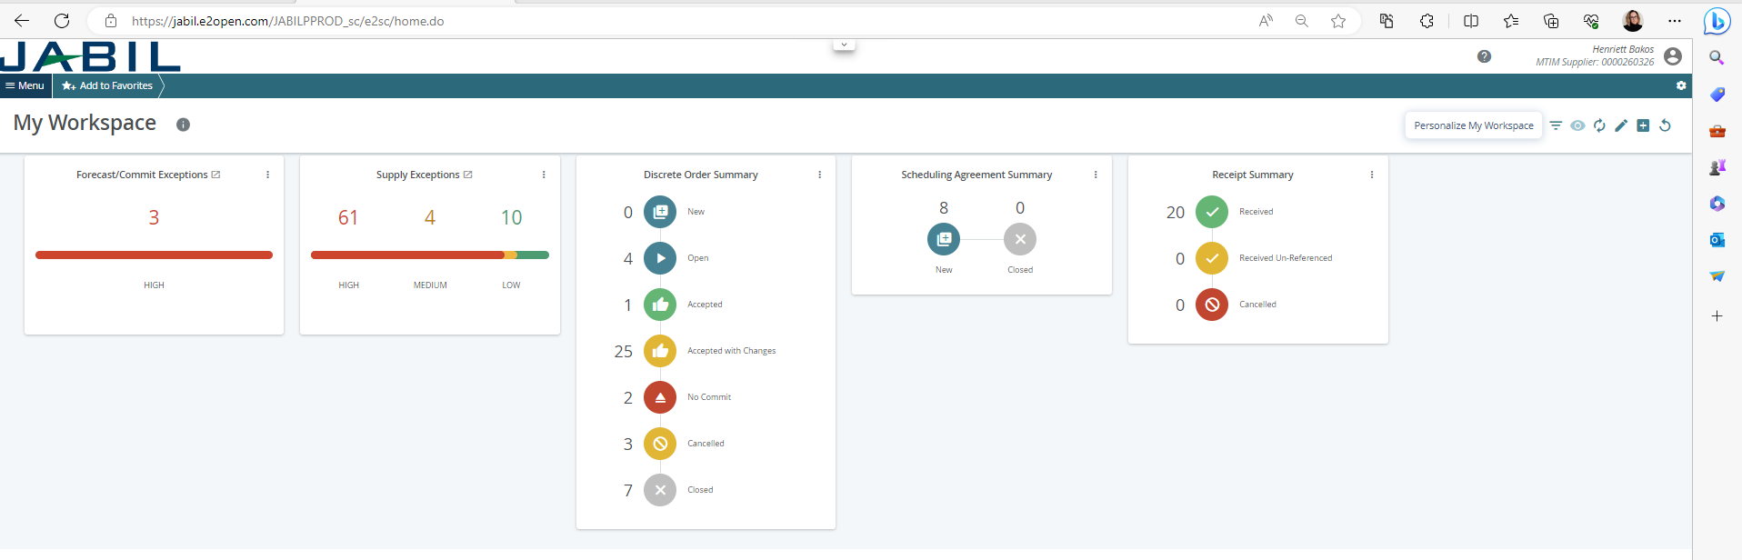
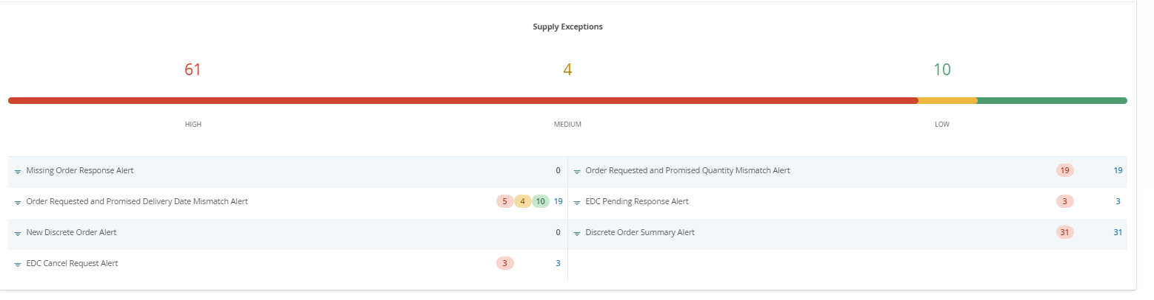
PROVEEDORES DE PORTAL | MY WORKSPACE
My Workspace ofrece una descripción general de todas las POs (agrupados por status) o por resumen de excepciones.
La Información en My Workspace is está vinculada.
To see detailed information, click on the cards name, e.g., Supply Exception (1) to see the list of the objects (2) which meet these criteria.
Para ver información detallada, haz clic en el nombre de la tarjeta, por ejemplo, Supply Exception (1) para ver la lista de los objetos (2) que cumplen con estos criterios.
1
2
Continúa en la siguiente diapositiva

Slide 13
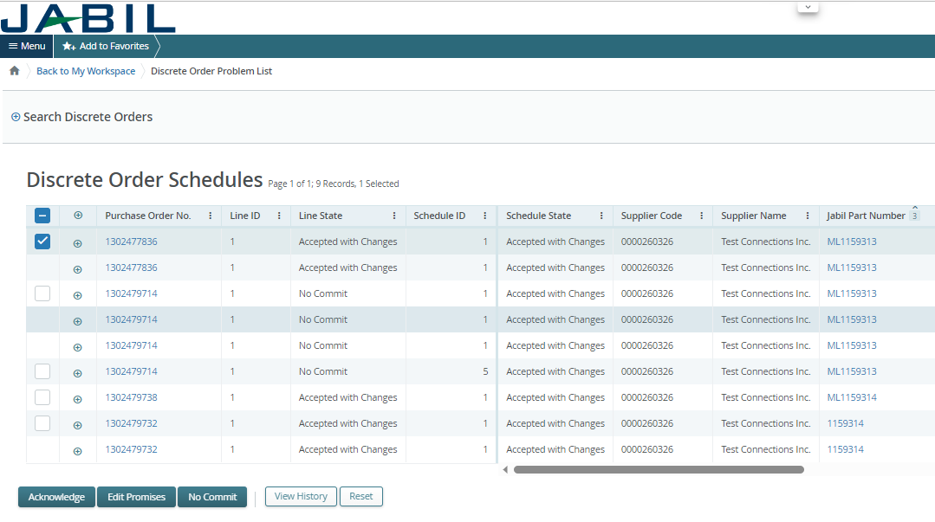
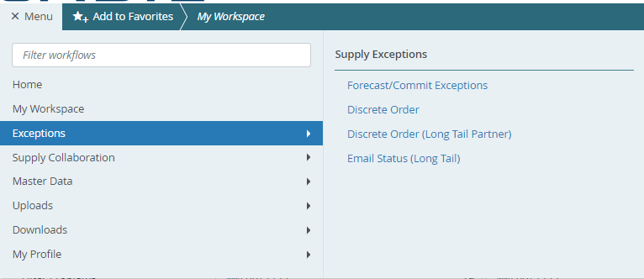
PROVEEDORES DEL PORTAL| MY WORKSPACE | EXCEPTIONS
El objeto puede tener varias excepciones (El recuento en el desglose puede ser mayor).
La Información en My Workspace está vinculada. Haz clic Click en el número situado junto a la excepción elegida (1) para ver la lista de los objetos que cumplen con este criterio.
En la nueva ventana emergente, verás una lista de todas las excepciones con la cantidad de POs (2).
Para entrar a Exceptions puedes hacerlo desde diferentes lugares dentro del Sistema:
desde Menu
a través de My Workspace.
Puedes hacer clic en ellos para profundizar más en los detalles.
1
2

Slide 14
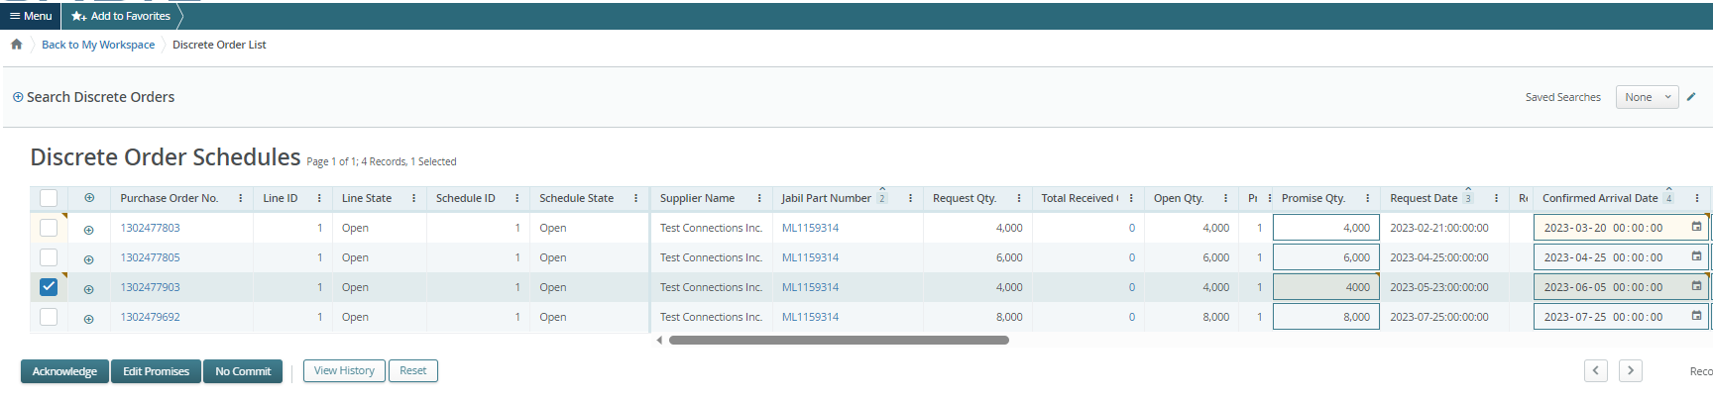
MY WORKSPACE | CONFIRMACIÓN DE POs
My Workspace ofrece una descripción general de todas las POs (agrupados por status) o por resumen de excepciones.
La Información en My Workspace está vinculada.
Para la CONFIRMACIÓN DE POs, por favor revisa las POs con el estado NEW y OPEN (1)
Para ver información detallada, haz clic en el número o en el texto, y la lista de POs se abrirá en una nueva ventana emergente (2)
Aquí puedes aceptar “Acknowledge” las POs publicando la cantidad confirmada y fecha, o puedes EDITAR la confirmación de la PO en caso de dividir la confirmación. (3)
Para obtener más información sobre los pasos del proceso de confirmación de POs, consulta las diapositivas de la página 20.
1
2
3

Slide 15
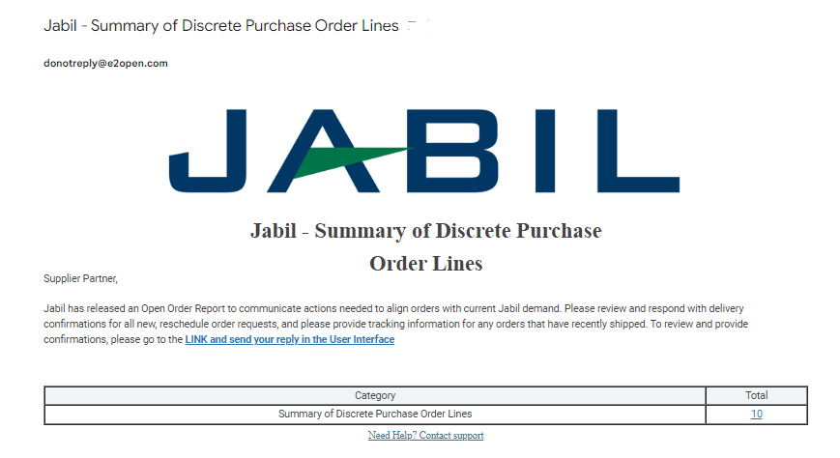
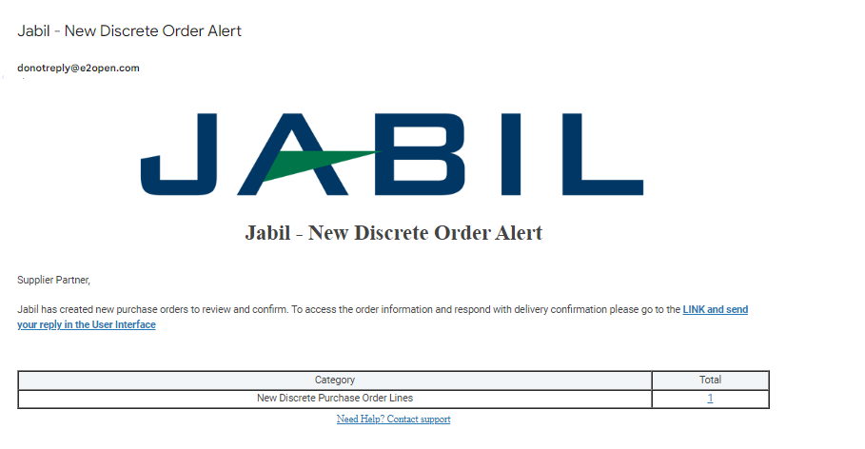
PROVEEDORES DEL PORTAL| INFORMACION DE POs “NEW” Y “OPEN”
De la notificación por correo electrónico:
Utiliza el enlace para hacer clic y ver los detalles de la PO

Slide 16
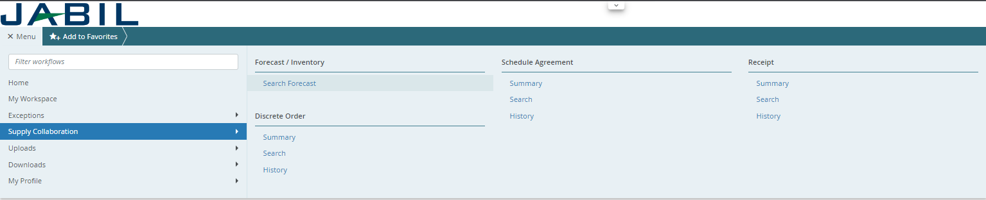
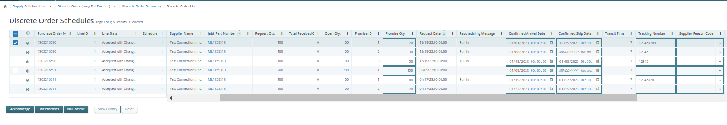
PROVEEDORES DEL PORTAL| INFORMACION DE POs “NEW” Y “OPEN”
Después de iniciar sesión con tu contraseña, podrás buscar datos en el menú:
MENU >> Supply Collaboration >> Search
1
2
3
Aparecerá la lista de POs abiertas

Slide 17
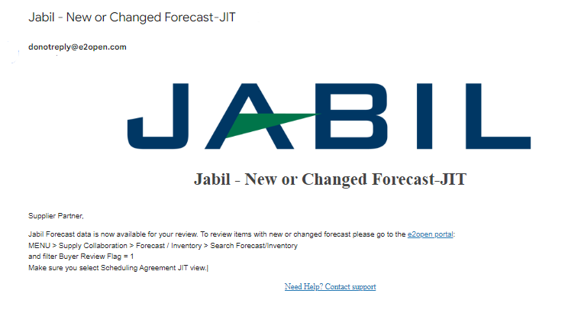
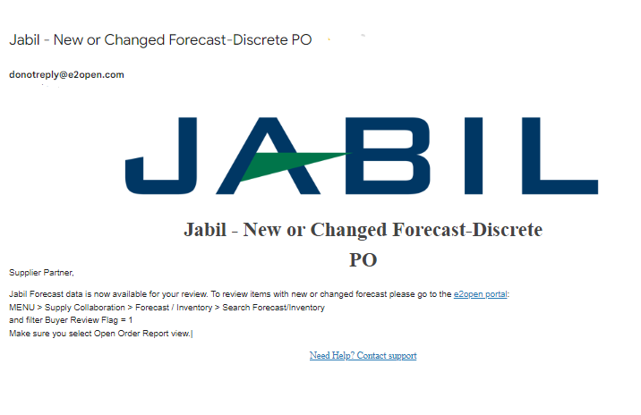
PROVEEDORES DEL PORTAL | FORECAST
De la notificación por correo electrónico:
Utiliza el enlace para hacer clic y ver los detalles de la PO

Slide 18
PROVEEDORES DEL PORTAL | FORECAST​
De la notificación por correo electrónico: recibirás esta Alerta una vez por semana de acuerdo a la liberación del Comprador, y solo si te suscribes a esta Alerta en el Menú.
Utiliza el enlace para hacer clic y ver los detalles de la PO

Slide 19
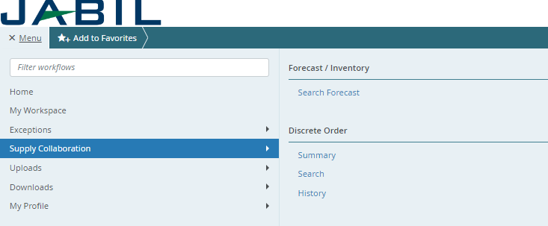
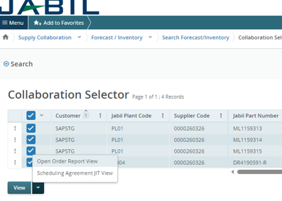
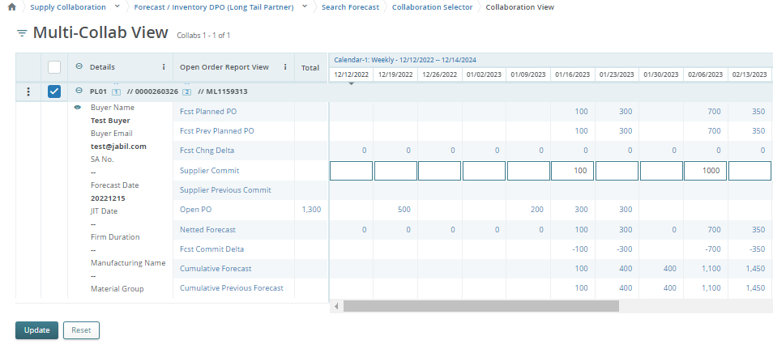
PROVEEDORES DEL PORTAL | FORECAST
1
En el siguente Menu, ve a:
MENU >> Supply Collaboration >> Search Forecast
Selecciona los Materiales para la vista de Forecast >> Haz clic en la vista correcta de la lista para ver los detalles (1)
  Open Order Report view >> para ver la Información de Forecast de POs discretas
  Scheduling Agreement JIT View >> para ver firmes de JIT SA & la cantidad del FC
Clic View (2)
1
2
Los datos de FC aparecen aquí

Slide 20
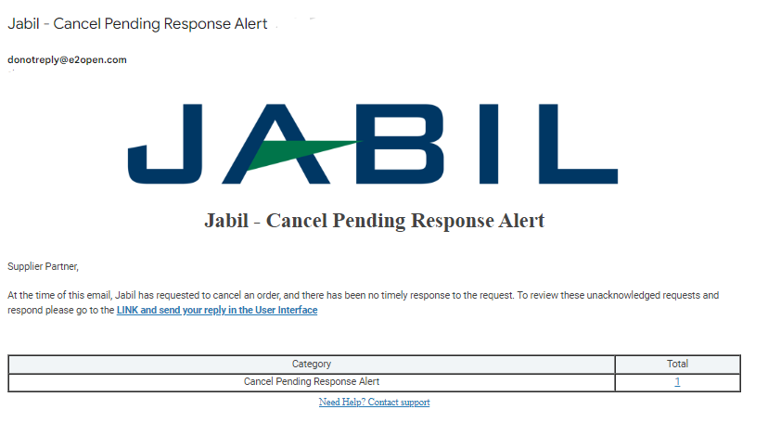
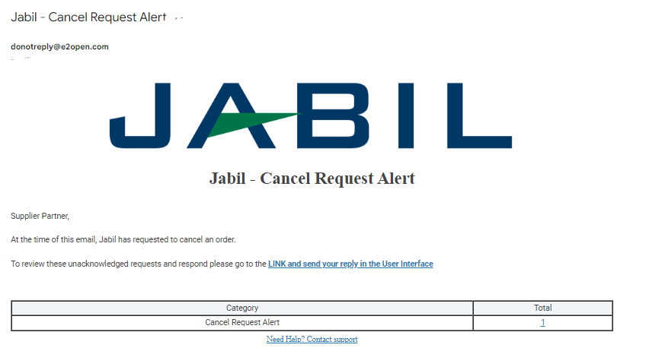
PROVEEDORES DEL PORTAL | SOLICITUD DE CANCELACIÓN
Notificación por correo electrónico:
Haz clic en el enlace para ver los detalles de las POs

Slide 21
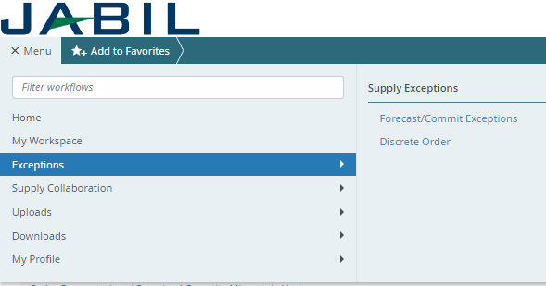
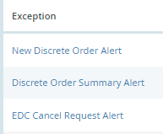
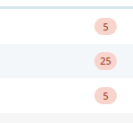
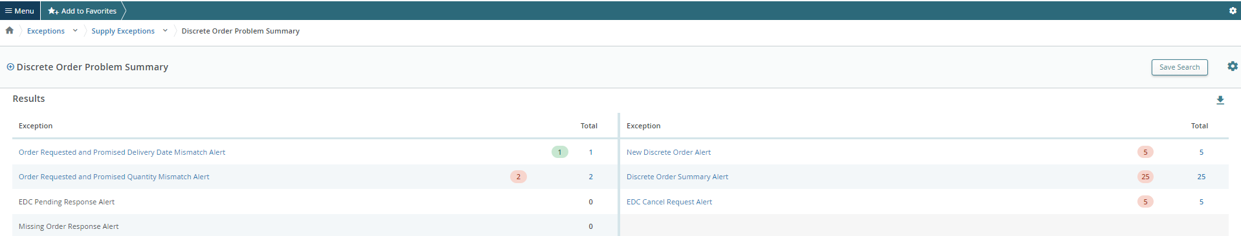
PROVEEDORES DEL PORTAL | SOLICITUD DE CANCELACIÓN
Después de iniciar sesión con tu contraseña, podrás buscar datos en el menú:
MENU >> Exception>> Discrete Order
1
Haz clic en el número y aparecerá la lista de POs con solicitud de Cancelación
2
3

Slide 22
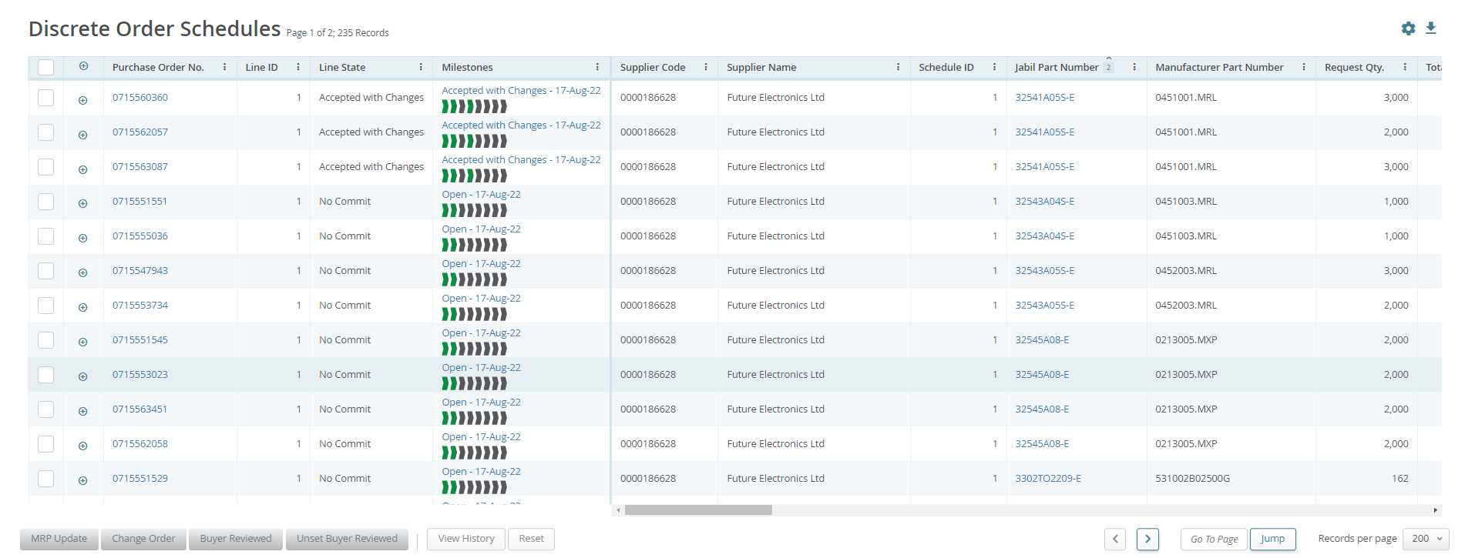
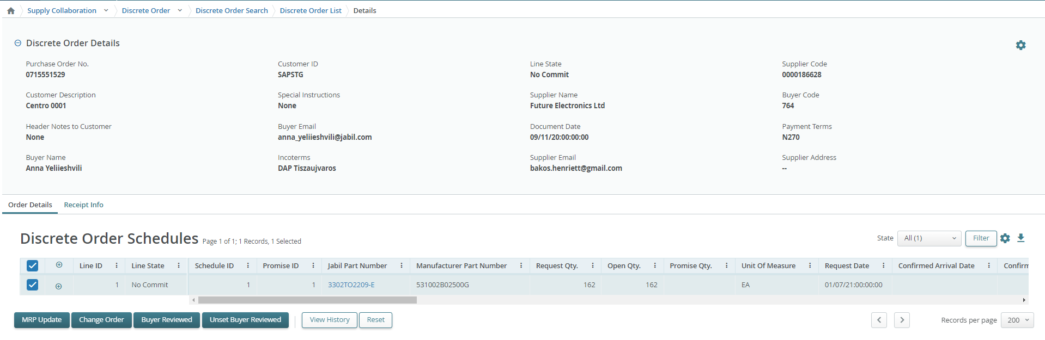
TRABAJANDO CON LISTAS
2
En las listas de páginas, verás información relevante de las POs, SA o recibos, entre otros campos clave. Es posible que tengas que desplazarte hacia la derecha/izquierda para ver todas las columnas(1)
En la parte superior puedes ver el número de páginas y los registros enumerados(2).
Para una lista distribuida en varias páginas, utiliza los botones Previous Page y Next Page (3), o introduce un número de página y haz clic en “Jump” para navegar por la lista (3).
Expande o contrae los detalles haciendo clic en el botón + / - de cada fila. (4)
El texto azul tiene un hipervínculo y se puede hacer clic en él para mostrar los detalles
Haz clic en el número del objeto (Pedido, Recibo, etc.) en azul para abrir la página de detalles del objeto. (5)
4
5
1
3
5

Slide 23
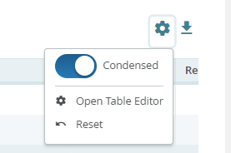
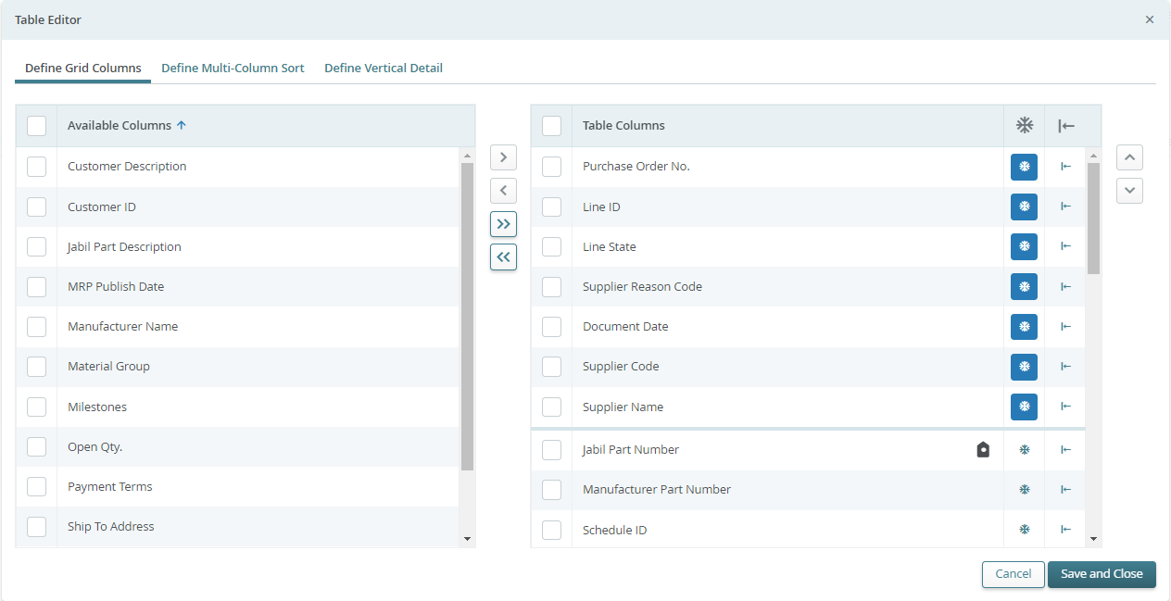
TRABAJANDO CON LISTAS | TABLE EDITOR
Table Editor permite configurar los campos de datos que se muestran en la lista y/o su criterio de clasificación
Abre “Table Editor” (1) para mostrar/ocultar campos adicionales.
Para eliminar, agregar o reordenar columnas en la vista de página actual, haz clic en la casilla de verificación de columna junto a la línea seleccionada y a continuación, usa los botones de flecha derecha/izquierda o arriba/abajo (2)
También hay una opción para arrastrar y mover los datos hacia arriba y abajo con el mouse.
También puedes mover las columnas hacia la izquierda y derecha directamente en la página de lista de la misma manera.
1
2

Slide 24
Para más Información, visita nuestro Portal de Proveedores:​
https://www.jabil.com/about-us/supplier/supplier-collaboration.html

